Slide 1

仅供学习使用，严禁商用，侵权必究
「框架搭建系列」
复杂逻辑场景PPT模板
Framework Series: Complex Logic Construction PPT Template
汇报人：开悟思维
汇报时间：20xx.xx

Slide 2
本版配色说明
配色⑧：商务纯蓝色
“钛青浮幕影，钢灰溯光澜！”
升级：数据驱动的全域增长
深化：全域融合与体验升级
配色⑦
整合：全域数据资产化与智能中台
启动：系统化工具基础构建
01
03
深海蓝#1C4274
钢灰色
#A5A5A5
亮蓝色
#4E88D4
04
02

Slide 3
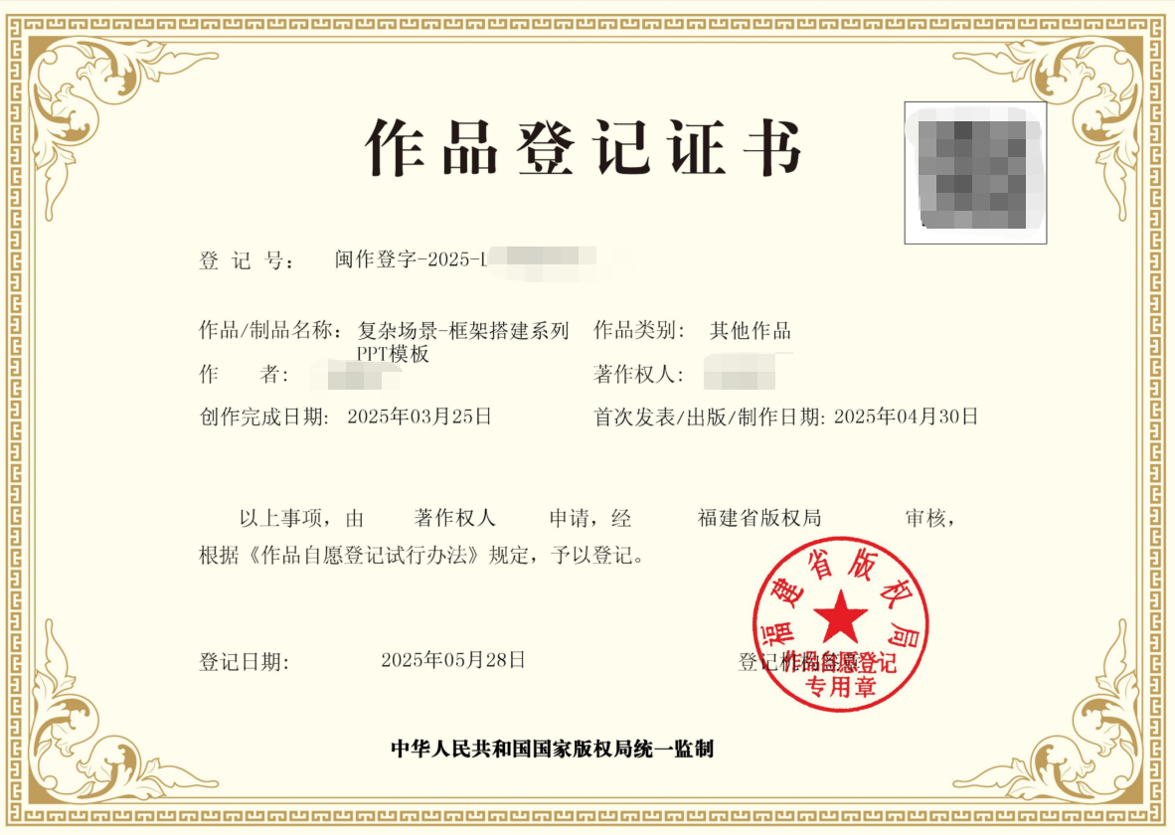
原创版权保护 侵权必究
本作品系开悟思维原创作品，已获国家版权局作品登记证书，仅供个人学习使用！

Slide 4


PPT模板使用过程中有任何问题
↓欢迎关注微信号，或小红书账号“开悟思维锦囊”↓

Slide 5
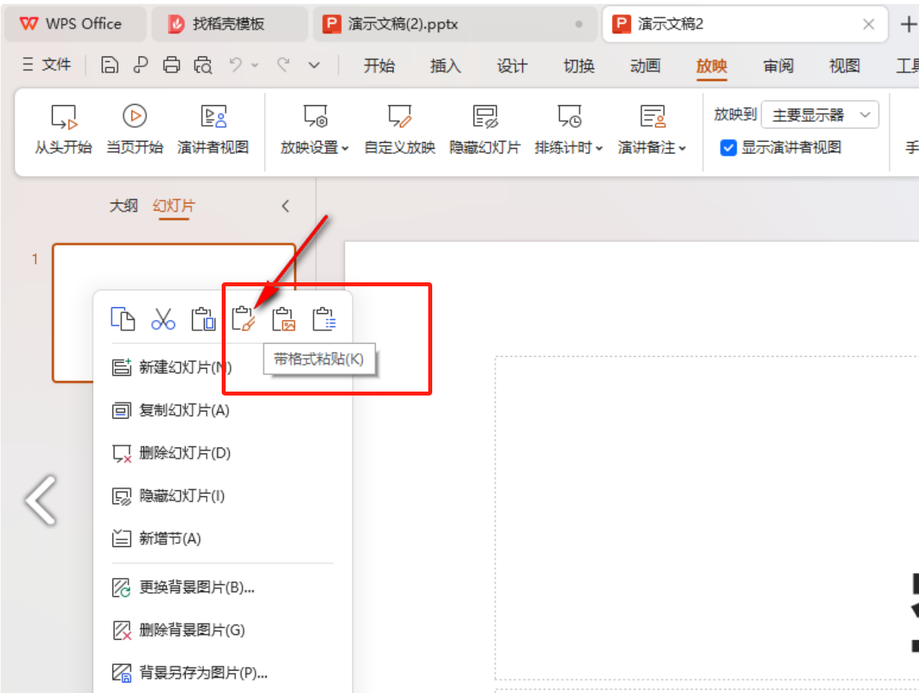
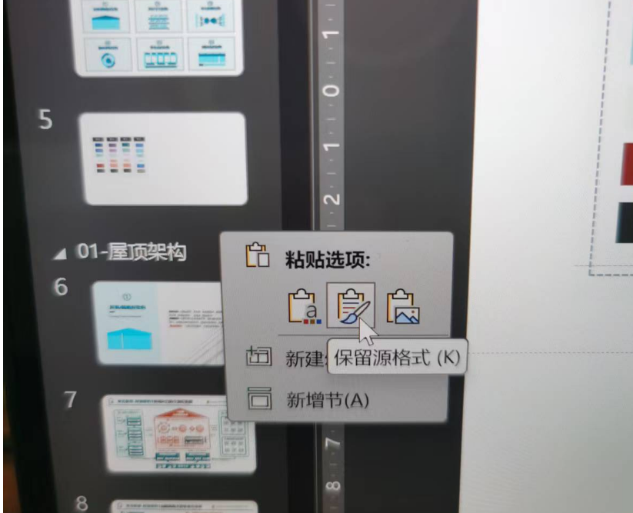
使用模板时：复制到自己PPT颜色变了怎么办？
WPS版本
office版本
复制PPT模板页面（也可多选页面），选择自己的PPT报告页面，右键点击选择“带格式粘贴”。
复制PPT模板页面（也可多选页面），选择自己的PPT报告页面，右键点击选择“保留原格式”。

Slide 6
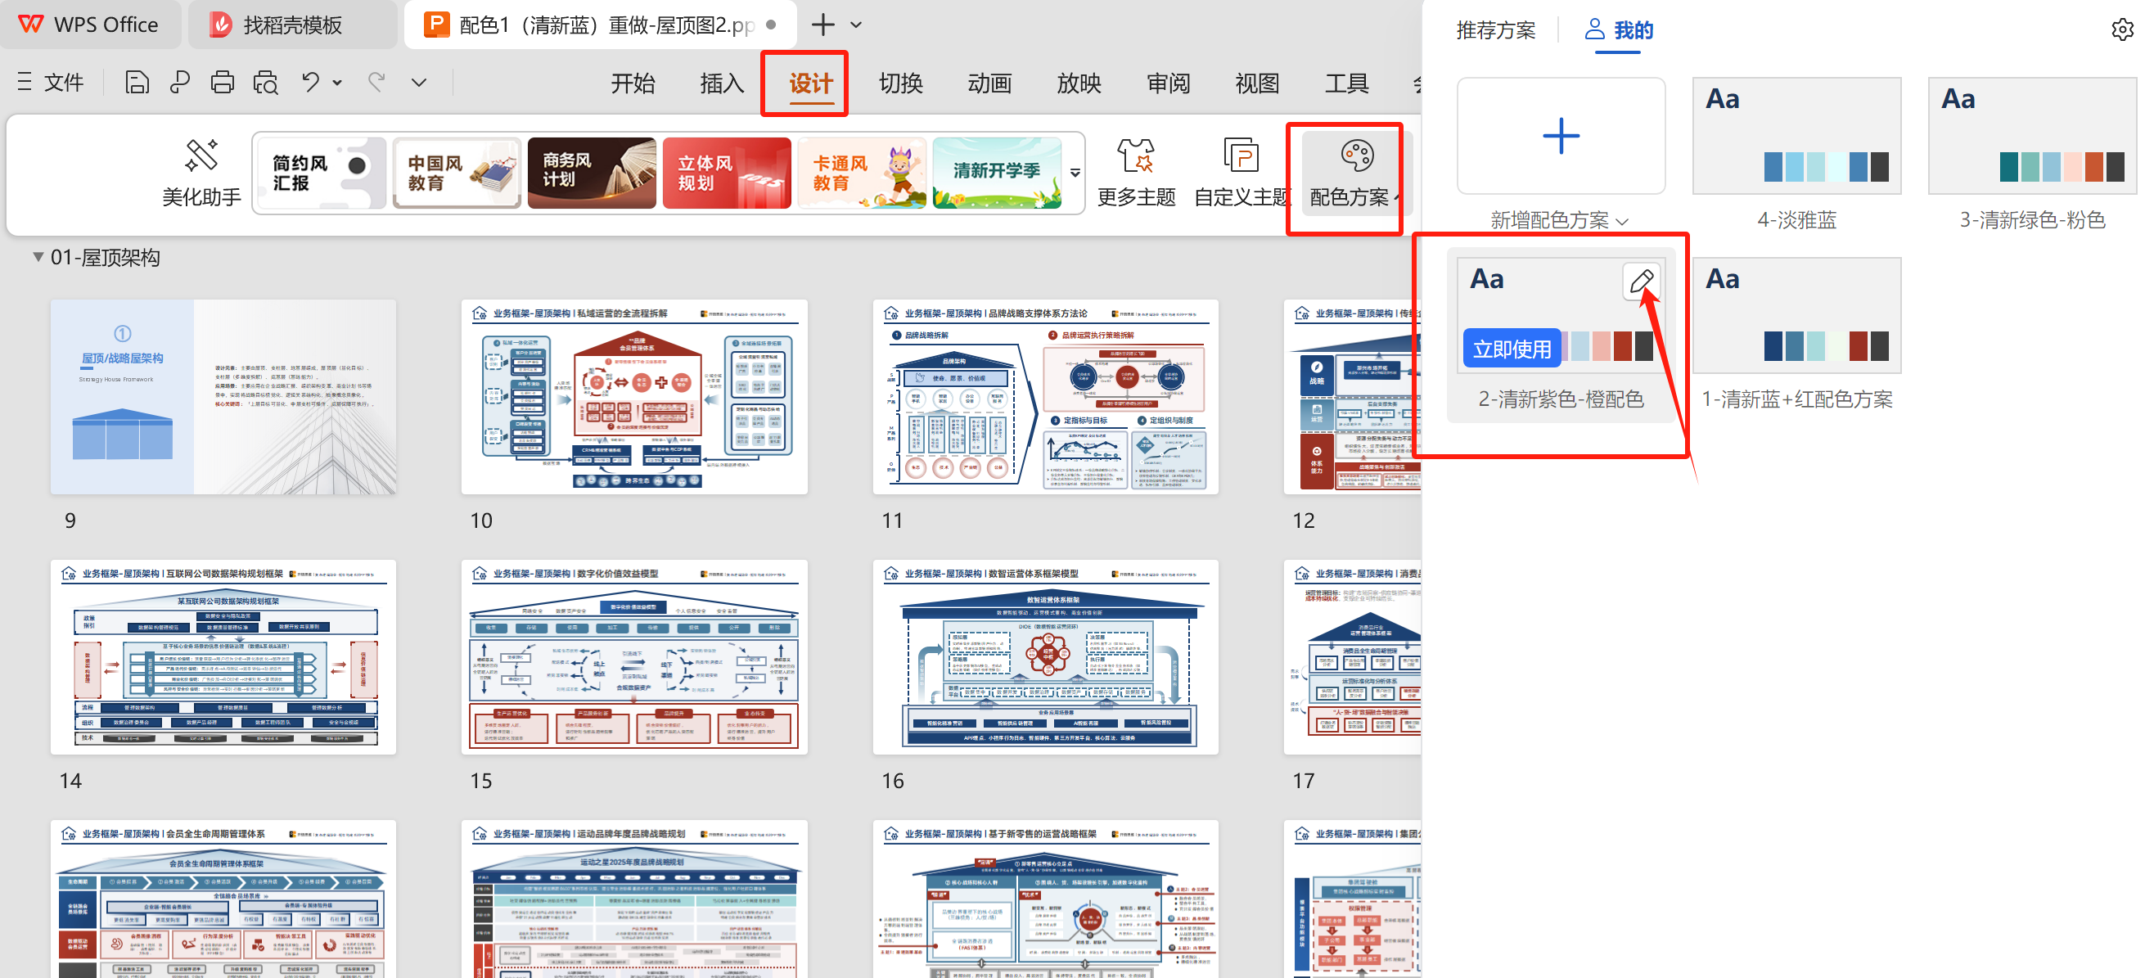
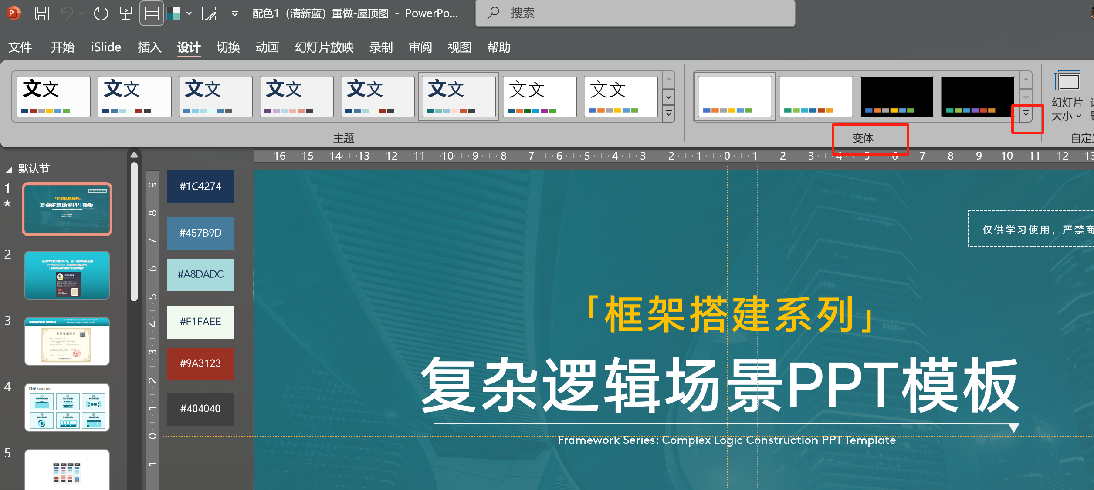
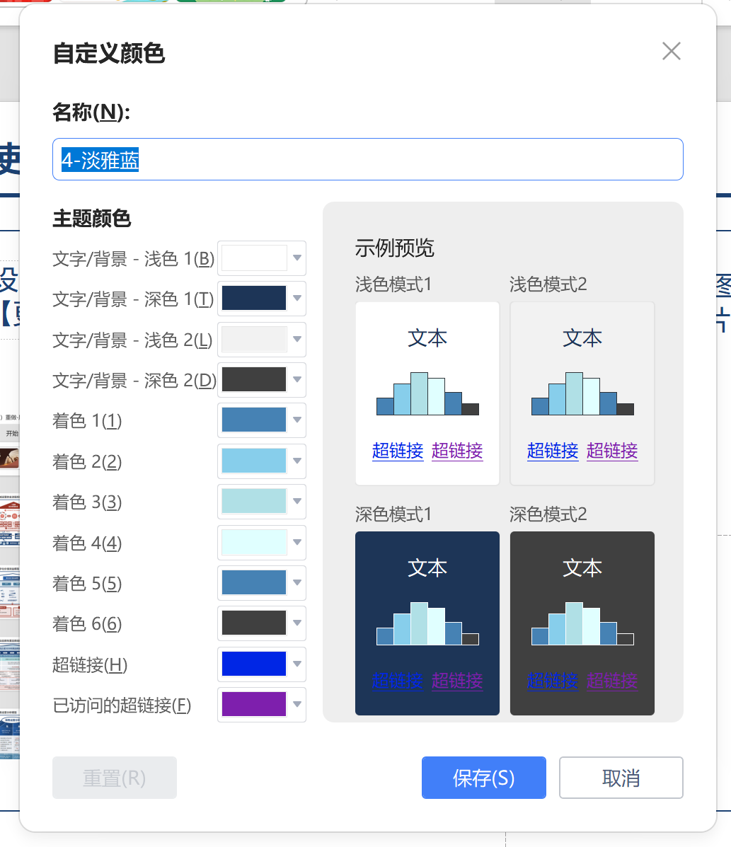
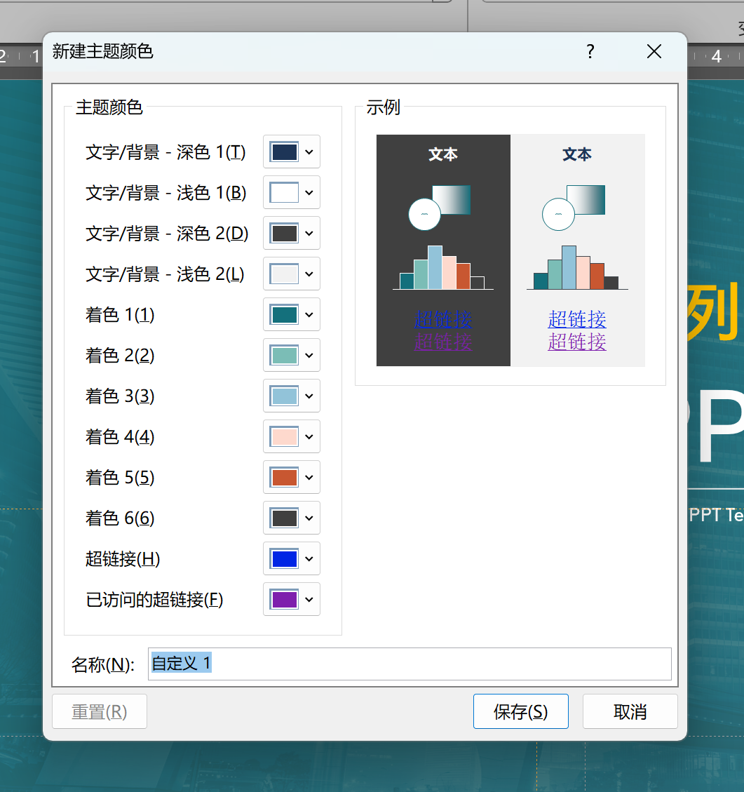
使用模板时：如何一键修改整套PPT的颜色？
WPS版本
office版本
① 点击【设计】选项卡，选择【配色方案】选项，选择【更多配色方案】，里面有本模板已经设定好的多种配色。点击【使用】即可一键全部替换。选择【自定义】也可配置自己的常用色。
① 点击【设计】选项卡，找到【变体】选择【颜色】选项，里面有本模板已经设定好的多种配色。点击其中一种颜色即可一键全部替换。选择【自定义】也可配置自己的颜色。

Slide 7
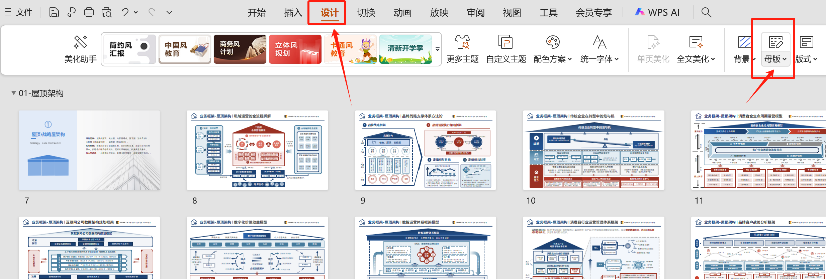
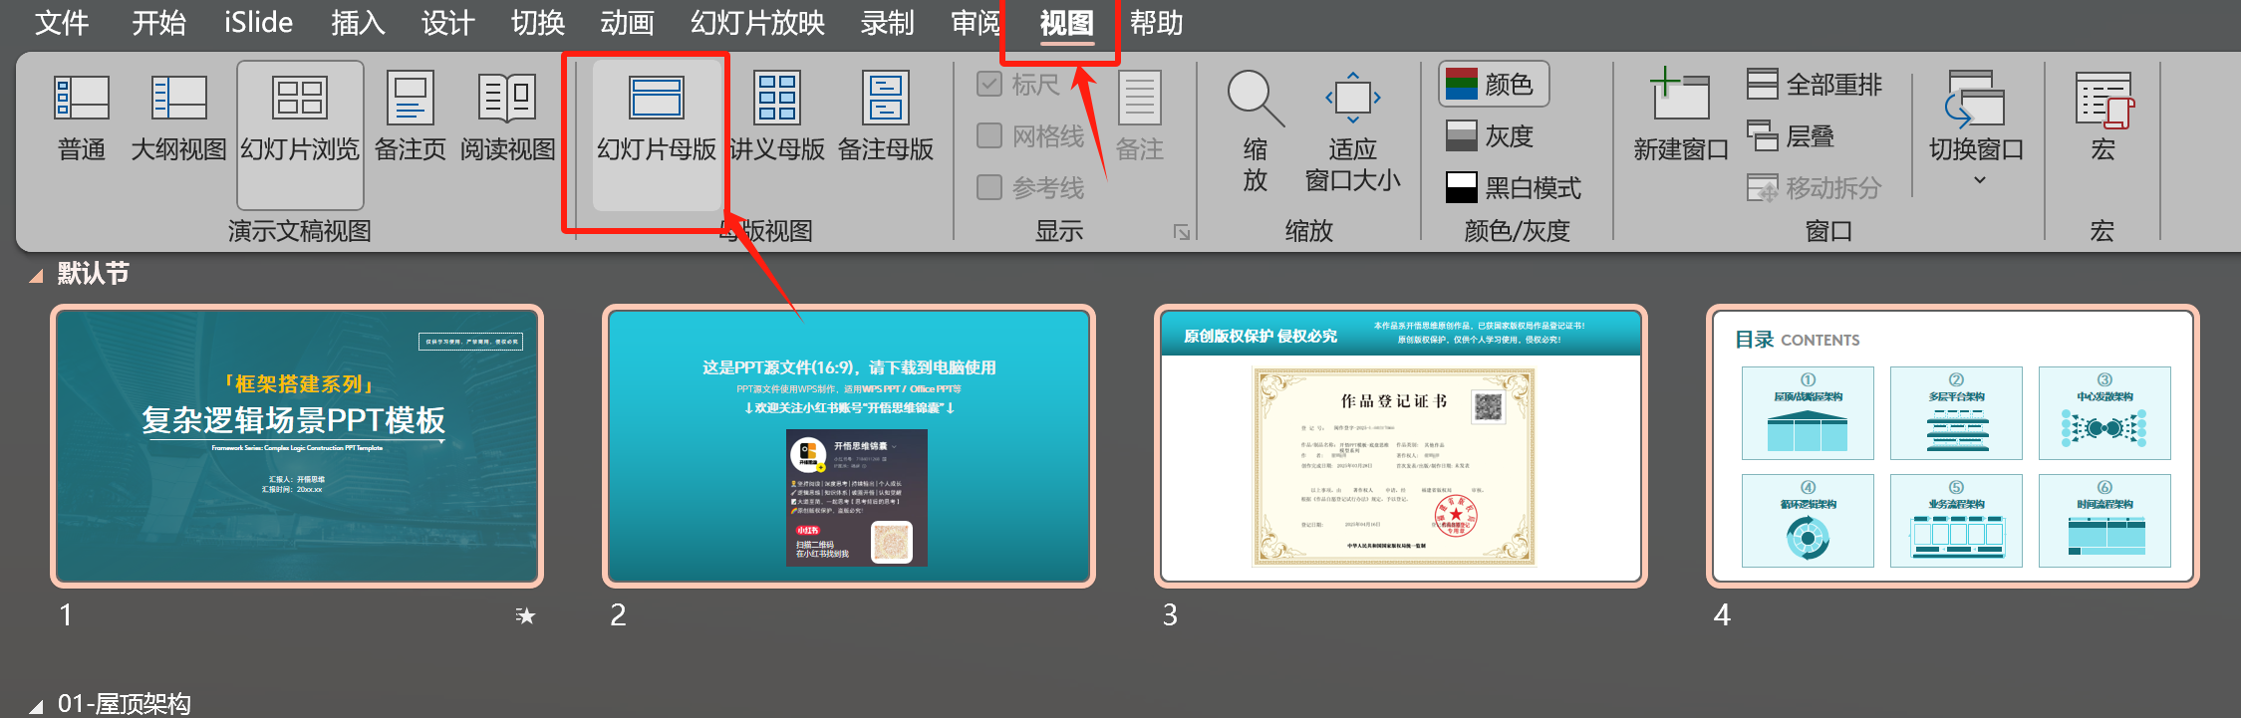
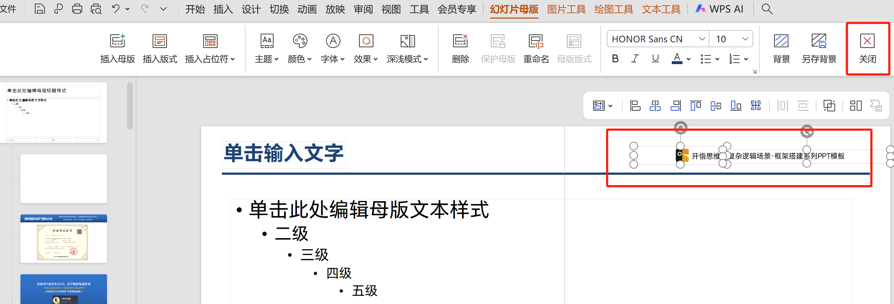
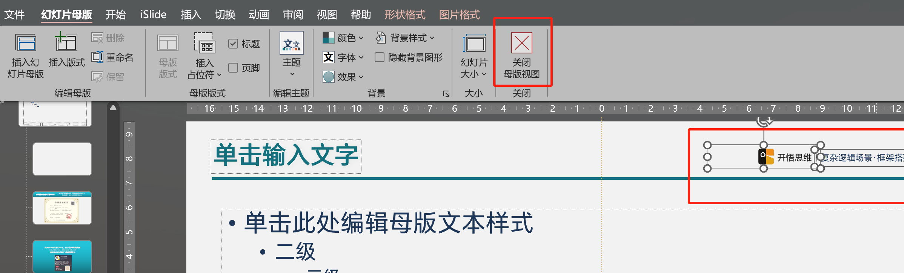
使用模板时：如何一键去除右上角的logo？
WPS版本
office版本
① 点击【设计】选项卡，选择【母版】选项，进入母版视图。② 进入母版视图后，右击logo选择删除，点击【关闭】幻灯片母版视图即可。
① 点击【试图】选项卡，选择【幻灯片母版】选项，进入母版视图。② 进入母版视图后，右击logo选择删除，点击【关闭】幻灯片母版视图即可。

Slide 8

目录
CONTENTS
①
②
③
屋顶/战略屋架构
多层平台架构
中心发散架构
④
⑤
⑥
循环逻辑架构
业务流程架构
时间流程架构

Slide 9

②
多层平台架构
设计元素：主要由基础层、中间层、应用层组成，采用阶梯式或堆叠式视觉设计，每层标注关键组件，用连接线显示层间交互关系。
应用场景：主要应用在数字化转型架构、生态系统建设、组织能力模型、系统结构图等场景中，兼顾​​技术深度​​与​​视觉表达​​。
核心关键词：「结构分层呈现、模块化解耦、模块间的交互逻辑」。
Multi-layer Platform Framework

Slide 10












业务框架-多层平台架构 | 智能办公数字化应用架构
复杂逻辑场景·框架搭建系列PPT模板
任务规划
文档处理
自动流程
知识引擎
沟通协同
决策支持
安全合规
智能问答
情绪感知
以人训智
主动服务
辅助分析
AI助手
意图理解
公司员工
知识工作者
业务部门
内外部客户
风险预警
实时智辅
实时感知
行为预测
知识力
专业力
构建基于企业的专属文档库，
行业知识库与公共信息的“办公大脑”，
实现从海量数据到结构化知识的精准检索，
为决策与协作提供统一、可信的信息源。
多模态
专业性
易用性
安全性
将专业能力模块化，
深度嵌入具体办公流程，
提供从分析、建议到自动执行的闭环服务，
成为各岗位的“专家级”智能同事。
AI基础大模型
自动化流程
数据安全
跨平台融合
算力保障
全链路加密与权限分级管控
实现任务端到端智能流转
无缝连接各类办公系统
高性能GPU算力一体机

Slide 11

业务框架-多层平台架构 | 智能办公数字化应用架构
复杂逻辑场景·框架搭建系列PPT模板
文档处理
沟通协同
决策支持
自动流程
任务规划
打造智能办
公全场景助手
知识引擎
智能问答
情绪感知
以人训智
主动服务
辅助分析
AI助手
意图理解
公司员工
知识工作者
业务部门
内外部客户
风险预警
实时智辅
实时感知
行为预测
知识力
专业力
构建基于企业的专属文档库，
行业知识库与公共信息的“办公大脑”，
实现从海量数据到结构化知识的精准检索，
为决策与协作提供统一、可信的信息源。
多模态
专业性
易用性
安全性
将专业能力模块化，
深度嵌入具体办公流程，
提供从分析、建议到自动执行的闭环服务，
成为各岗位的“专家级”智能同事。
AI基础大模型
另一个配色效果供选择，删除本框即可！
本页不计入页面数量
自动化流程
数据安全
跨平台融合
算力保障
全链路加密与权限分级管控
实现任务端到端智能流转
无缝连接各类办公系统
高性能GPU算力一体机

Slide 12






业务框架-多层平台架构 | 年度运营工作规划框架
复杂逻辑场景·框架搭建系列PPT模板
产品与服务创新
驱动内部精益化提升
避免影响业务增长
运营效率提升
构建持续的价值驱动力。以市场需求为导向的创新孵化，构建分层化产品矩阵，精益落地与快速迭代。
消除内部浪费，释放资源价值。流程精益化与自动化，资产与资源效能最大化，效能革命。
定价策略动态调整
①
收入增长策略
实现可持续、高质量盈利
的目标
②
成本控制策略
供应链优化
实现收入最大化。建立价值导向的定价基础，实施数据驱动的动态定价机制，差异化营销。
协同外部网络，降低总拥有成本。采购成本优化，库存与物流精细化，供应链协同与韧性建设。
高价值客户深耕
数字化转型降本
最大化客户生命周期价值。识别与分级高价值客户，提供超预期的专属服务，驱动增换购。
持续驱动创新孵化
避免影响业务增长
技术驱动效率，固化成本优势。核心业务系统SaaS化，数据智能驱动决策优化，数字化赋能。
销售流程精细化
项目管理标准化
盈利模型迭代
实时经营看板
预测与预警分析
组织与人才建设
技术与系统支持
资金与资源保障
绩效与激励对齐，盈利导向，岗位能力提升
系统整合，数据分析平台建设，自动化应用
资金流动性管理，资源动态调配，投资回报监控

Slide 13
业务框架-多层平台架构 | 年度运营工作规划框架
复杂逻辑场景·框架搭建系列PPT模板
产品与服务创新
运营效率提升
构建持续的价值驱动力。以市场需求为导向的创新孵化，构建分层化产品矩阵，精益落地与快速迭代。
消除内部浪费，释放资源价值。流程精益化与自动化，资产与资源效能最大化，效能革命。
定价策略动态调整
①
收入增长策略
实现可持续、高质量盈利
的目标
②
成本控制策略
供应链优化
实现收入最大化。建立价值导向的定价基础，实施数据驱动的动态定价机制，差异化营销。
协同外部网络，降低总拥有成本。采购成本优化，库存与物流精细化，供应链协同与韧性建设。
高价值客户深耕
数字化转型降本
最大化客户生命周期价值。识别与分级高价值客户，提供超预期的专属服务，驱动增换购。
技术驱动效率，固化成本优势。核心业务系统SaaS化，数据智能驱动决策优化，数字化赋能。
销售流程精细化
项目管理标准化
盈利模型迭代
实时经营看板
预测与预警分析
另一个配色效果供选择，删除本框即可！
本页不计入页面数量
组织与人才建设
技术与系统支持
资金与资源保障
绩效与激励对齐，盈利导向，岗位能力提升
系统整合，数据分析平台建设，自动化应用
资金流动性管理，资源动态调配，投资回报监控

Slide 14
业务框架-多层平台架构 | AI应用场景下的技术架构
复杂逻辑场景·框架搭建系列PPT模板
v
基础能力
决策增强
v
认知中枢
智能认证
智能场景
产智
融合
数据解析
数据治理
特征提取
表格结构化
信息搜索
语义向量化
智能分类
知识图谱
身份识别
指纹/人脸等
数字身份
联合认证
精准推送
智能路由
事件响应
动态蒸馏
数字孪生
策略生成
风险预警
效果追踪
生态
智联
流程优化
智能引导
智能检索
智能问答
辅助决策
知识库
身份认证
AI应用场景
智能咨询
用户画像
精准推荐
文件结构化
预警分析
业务场景挖掘 行业纵向拟合 深度适配
语音识别
声纹识别
原声转读
文字识别
语音处理
关系抽取
人脸识别
AI关键技术
自然语言
语义理解
知识图谱
影像识别
图像识别
图像检索
实体提取
认知进化
目标检测
通用数据集 构建深度学习网络
LSTM
RNN
GAN
CNN
KNN
MoE
Keras
AI基础平台
TensorFlow
Caffe
PaddlePaddle
Transformer
yolo
智能算力矩阵（大数据集群）
弹性AI算力服务

Slide 15
业务框架-多层平台架构 | 晋升汇报-个人能力成长
复杂逻辑场景·框架搭建系列PPT模板
技术深耕与攻坚能力
1
2
项目推动与资源协调
专业能力提升
管理能力提升
在数据建模上持续钻研，主动挑战了[某个高难度任务或技术瓶颈]，通过源码级研究、引入新框架、自研工具，不仅解决了问题，更为团队沉淀了一套性能调优规范、一个可复用的组件库。
我多次作为项目的核心负责人。我学会了如何拆解目标、制定计划、分配任务并跟踪风险。在资源有限的情况下，我通过主动沟通、优先级排序，协调了跨部门同事或资源，确保了项目在截止日期前高质量交付。
个 人 能 力 成 长
系统性思维与前瞻力
流程优化与团队提效
我逐步培养了系统性思维。面对某个复杂问题，我能够追溯其根源，并设计出兼顾短期见效与长期可扩展性的解决方案。例如，在[具体项目]中，我预见了未来可能遇到的挑战，提前在架构中进行了具体设计。
我关注团队整体效率，而非仅仅个人产出。我发现了团队在协作、开发、测试、沟通等]环节的共性瓶颈，并主导推动了项目流程改进或工具落地，如建立新的评审机制、共享知识库、自动化脚本。
业务洞察与转化力
知识传承与人才培养
我深刻理解，所有专业工作最终需服务于业务目标。我主动学习业务知识，分析执行工作与公司核心指标（营收、增长、成本）的关联。我所负责的[具体功能或项目]，直接贡献了[可衡量的业务价值]。
我坚信“成人达己”，主动承担起知识沉淀与分享的责任。我通过定期技术分享、编写详实的项目复盘文档、担任新人导师等方式，将个人经验转化为团队资产。我乐于指导同事，在具体任务中给予支持和反馈。
立志成为领域专家与驱动者
深耕业务
团队贡献者
技术专家
凝聚团队

Slide 16
业务框架-多层平台架构 | 行业智能化架构及应用
复杂逻辑场景·框架搭建系列PPT模板
客户服务
供应链管理
智能决策支持
应用场景
移动端APP
官方商城
库存调配
订单管理
销售分析
风险管控
应用成果
行业应用
智能试衣间
销售效率提升
基于“AI算法平台”的图像识别与3D建模技术，用户通过手机或店内设备虚拟试穿服装，实时查看搭配效果。
AI
通过“全渠道协同网络”整合线上线下数据（如门店POS系统、电商平台订单），实现库存共享、订单统一调度和用户行为分析。
需求预测 | 库存预警 | 策略优化
扩展应用潜力
设计智创
行业云平台
生态共生
技术驱动价值
动态定价系统
产销直连
数据智融
库存周转率优化
云仓联控
全域营销
结合“销售数据分析”和市场需求预测，自动调整商品价格（如季末清仓、爆款溢价），支持差异化区域定价。
基于“市场需求分析”和“库存预警”模块，AI算法动态预测区域化销售趋势，结合自动化仓储分拣系统实时调整备货策略。
数字基础设施
超算核心
安全防护
自动化仓储分拣
海量存储
高速互联
客户体验升级
依托“高性能数据中心”和机器人流程自动化（RPA），实现订单分拣、打包、出库全流程无人化。
高性能数据中心
通过“品牌专属APP”提供虚拟试衣（AR/VR）、个性化推荐、一键售后等功能；线下门店部署智能导购屏和无人收银终端。
智能采购
碳效优化
柔性智造
智能供应链网络
全链溯源
云仓联控
物流智脑
产销协同

Slide 17



























业务框架-多层平台架构 | 汽车行业数字化转型路径
复杂逻辑场景·框架搭建系列PPT模板
数字化转型
1.1
第一层：组织转型-模式再造
1.2
第一层：组织转型-创新转型
组织敏捷
思维重塑
人才转型
核心是从“汽车制造商”向“移动出行服务商”转型。这要求企业重塑商业模式，从一次性卖车转向提供持续的出行服务、软件订阅和全生命周期价值。
建立鼓励快速试错和跨部门协作的敏捷组织文化与机制。设立专门的软件研发中心、孵化自动驾驶初创项目，以应对行业技术变革。
流程高效
绩效精准
组织转型
一体化优化
智能汽车
数字研发中心
数字化交付
远程诊断支持
金融科技
2.1
第二层：业务转型-运营优化
智能运营
2.2
第二层：业务转型-潜力增长
智慧4S/充电网络
智能工厂
移动出行服务
平台运营
电子商务
在全球范围内推行智能制造与数字化供应链，实现精益生产、零库存管理和个性化定制，全面提升运营效率与成本控制能力。
开拓新的业务增长曲线，重点发展软件定义汽车的付费服务、智慧出行（如Robotaxi）、以及基于车辆数据的增值业务，寻找第二增长曲线。
业务转型
价值引领
全球价值链协同
数据驱动智能服务
应用敏捷交付
3.1
第三层：技术转型-业务赋能
3.2
第三层：技术转型-当前市场
云原生与能力开放
5G + AI + 云 + 边缘
构建“云-端一体化”技术平台，为上述业务转型提供具体技术能力。例如，通过大数据平台赋能精准营销和用户洞察，通过车联网平台支撑远程控制和OTA升级。
技术转型
聚焦于应对汽车行业“新四化” 的当前市场趋势。技术研发和投资必须直接服务于电动化、智能化、网联化和共享化，确保技术路线与市场趋势紧密结合，快速将技术转化为市场竞争力。
互联互通
数字化转型

Slide 18
业务框架-多层平台架构 | 2026年度工作规划图
复杂逻辑场景·框架搭建系列PPT模板
2026年业绩目标
规模与利润并重： 在达成100亿营收的同时，确保核心业务线的净利润率不低于 Z%，实现有利润的营收。
通过100亿的规模，在核心品类市占率上提升至行业前 N 名，确立品牌头部地位，形成规模效应壁垒。
100亿
存量盘活（守）： 现有业务/老品贡献 60亿，通过提升复购和渗透率守住基本盘。
增量突破（攻）： 新品/新渠道/新市场贡献 40亿，通过创新和扩张实现跨越式增长。
核心实施举措：市场增长引擎
目标
核心实施举措：运营保障基石
爆品矩阵与新品突围： 打造3-5款亿级爆品，构建核心护城河；快速迭代或推出颠覆性新品，抢占增量赛道。
渠道深耕与全域融合： 线下精耕存量渠道，提升单店产出；拓展新零售、特通等增量渠道。线上发力直播、私域及内容电商。
供应链韧性与成本领先： 通过集中采购、技术降本，确保规模扩张时毛利率稳定；建立柔性供应链，快速响应市场变化，降低库存风险。
组织效能与数字化驱动： 优化激励机制，激活团队战斗力；全面数字化，打通研发到售后数据链，实现精准决策。
实施
部署
关键战略部署：内部生产保障
关键战略部署：营销价值传递
产品管理模块： 优化产品结构，确保爆品不断货、新品及时上。核心在于产能爬坡、供应链韧性与成本控制，保证“弹药”充足。
市场拓展（供给端）模块： 基于市场需求预测，倒推生产计划，拓展代工或自建产能，确保供应网络能覆盖全国乃至全球的销售需求。
产品运营模块： 精细化运营现有产品生命周期，通过数据分析提升转化率、复购率，最大化单品的生命周期价值。
市场拓展（需求端）模块： 开拓新渠道、新区域（下沉/出海），制定分渠道、分区域的增长策略，通过品牌营销扩大用户基数，解决“卖给谁”的问题。
实现业绩目标的三层规划

Slide 19
业务框架-多层平台架构 | 数字化运营提升全景图
复杂逻辑场景·框架搭建系列PPT模板
数智化引领未来
智慧治理
融合共生
人才基石
数据赋能
创新驱动
目标
产业升级
生态构建
智能升级
精准获客体系
四步走
执行策略
资源整合优化
智力保障
核心引擎
渠道深耕策略
差异化竞争策略
创新驱动
软实力支撑
机制环境与无形能力
人才基石
以创新作为拉动全要素生产率提升的根本动力。技术范式创新、业务模式创新、研发流程创新、组织和机制创新。
人才是数智化转型落地的最关键变量，不仅需要技术专家，更需要懂业务、懂数据、懂管理的复合型人才。
硬实力支撑
技术底座与实体设施
AI
应用
安全
防护
算力
网络
供应链优化
智能
决策

Slide 20
业务框架-多层平台架构 | 品牌心智成长路径解析
复杂逻辑场景·框架搭建系列PPT模板
品牌圈层融入
沉淀品牌资产
塑造产品信任
品牌协同转化
①
②
③
④
在年轻化对话中成为
在大节点参与中融入
在新品发布中形成
在具体场景中回应需求、
“圈内伙伴”
“用户记忆”
“了解与认可”
“促成行动”
关键节点/资源示例
1.核心文化与IP线下盛典
1.平台及文化节点
1.新品发布专项资源
1.日常高动机场景
BilibiliWorld
拜年纪/跨年晚会
新品爆款打造计划
看测评等内容消费时刻
国创/IP
超级科学晚等垂类晚会
TOPLIVE等定制直播
纪念日/游戏等情感兴趣时刻
2.校园场景营销
2.固定消费与季节节点
2.内容引爆资源
2.转化产品组合
开学季/毕业季
618/双11电商大促
花火、蓝V
“花火+起飞”组合
高校联动
七夕/CNY等人文节庆
站内热搜与热门
X火计划
3.圈层沟通图谱
3.数据度量工具
3.趋势场景切入
3.新兴转化场域
15大特色人群
MATES人群资产模型
热门品类赛道
B站、抖音、小红书
垂直UP主
星火-京东等数据打通
场景化内容
直播带货

Slide 21










业务框架-多层平台架构 | 快修连锁竞争优势分析
复杂逻辑场景·框架搭建系列PPT模板
高品质的服务标准
精准的目标客群
低于市场的价格
权益匹配
以客户为中心
打造差异化竞争优势
精准的产品服务
服务网点布局合理
机构合作
服务支撑
精准的渠道投放
稳定长远的合作关系
良好的
配套服务
快速的
响应机制
美好的
客户体验
营销效果提升
服务支持
权益匹配
客户小程序
异业合作
电销团队
快修连锁中心
营销系统
客户画像
维修车间
事故定损
充电桩
新能源专修

Slide 22
业务框架-多层平台架构 | 销售团队盈利驱动数模型
复杂逻辑场景·框架搭建系列PPT模板
营业额
10,000,000
设计项目经理责任制
第三步
推出团队合作机制
保交付
建立延期预警制度
建立交付保障制度
推动项目价格提高10%
第二步
推进25个普通客户签约
关键项目攻坚
普通项目规模化
拓展新客户10家
攻坚5个KA大客户
构建职级管理
第一步
招聘25名销售精英
扩充销售团队，建立相关制度保障
出台销售激励制度
建设5个销售团队

Slide 23





业务框架-多层平台架构 | 年度述职-重点工作回顾
复杂逻辑场景·框架搭建系列PPT模板
01
工作成果：年度战略规划完成率 95%。
执行方式：将年度战略拆解为季度关键里程碑，通过跨部门协同机制定期复盘，确保核心目标按时推进。
从战略规划
到执行的转变
战略落地
02
工作成果：核心业务流程线上化覆盖率提升至 85%。
执行方式：引入低代码平台搭建业务管理系统，打通数据孤岛，实现生产、销售、库存数据的实时联动。
用技术手段
提升效率
数字化转型
03
工作成果：运营成本同比降低 12%。
执行方式：重新评估供应链结构，集中采购核心物料；推行能耗监控系统，识别并削减非必要开支。
降本增效
成本控制与优化
04
工作成果：全年重大安全事故为 0，合规审查通过率 100%。
执行方式：建立常态化安全巡检机制，组织季度应急演练，上线合规风险预警平台。
基础
保障
安全生产与合规
蓄
水
05
工作成果：关键岗位内部晋升比例达 60%。
执行方式：实施导师制培养计划，定期开展领导力培训与岗位轮换，建立人才储备池。
人才培养与梯队建设

Slide 24




业务框架-多层平台架构 | 项目管理工作总结汇报
复杂逻辑场景·框架搭建系列PPT模板
项目
目标
业务目标
用户需求
业务目标通常与企业的战略计划和长期目标相一致，是企业决策和行动的指导方针。
是指用户对于产品或服务的期望和要求。用户需求可以包括功能需求、性能需求、质量需求、安全需求等方面，是产品或服务设计和开发的重要依据。
市场推广
策略步骤
为了提高产品或服务的知名度、吸引客户
市场调研：了解市场
目标受众：定位客户
推广策略：制定计划
效果评估：反馈调整
产品研发
通过研究、设计、开发、测试等一系列活动
需求分析：明确需求
产品设计：构思创意
开发测试：实施方案
产品发布：推向市场
项目启动
时间里程
进行产品技术评估，提升产品性能和用户体验
项目规划：明确目标
团队组建：召集人员
资源配置：分配资源
项目启动：开始实施
项目执行
进行产品技术评估，提升产品性能和用户体验
任务分配：分配工作
进度监控：跟踪进度
问题解决：处理问题
质量控制：把控质量
风险
应对
识别潜在风险
风险识别
<<<
风险评估
<<<
风险管理
规避已知风险
转移潜在风险
缓解现有风险

Slide 25

业务框架-多层平台架构 | 共建零售行业无界新生态
复杂逻辑场景·框架搭建系列PPT模板
战略层：智启生态中枢 创领无界零售
消费者
以客户
为中心
数据驱动
生态协同
智能互联
价值跃升
全域触达
柔性适配
价值共创
资源层：构建新零售资源网络，五大节点协同共振
零售
终端
消费者
消费者
生态融通
零售终端
互为伙伴
彼此赋能
品牌商
零售商
品牌商
价值
品牌商
零售终端
模式蝶变
消费者
合作伙伴
消费者
零售终端
生态伙伴
创新层：数智生态共生 场景范式重构
数据基建
场景融合
数字孪生
全域触达
价值循环
生态孵化
技术筑基
传统零售
场景融合
数字孪生
全域触达
价值循环
生态孵化

Slide 26
业务框架-多层平台架构 | 年度述职-年度工作规划
复杂逻辑场景·框架搭建系列PPT模板
采购金额
通过对上游供应商、中游生产与质量控制以及下游销售与客户服务的全面规划，采购部门将能够更好地服务于公司整体战略，确保采购活动的顺利进行，为公司的发展提供有力支持。同时，与各行业的合作与整合也将为公司带来更多的商业机会和发展空间
939,29
原材料供应
零部件组件
包装材料
物流服务
技术研发
能源供应
金融服务
上游供应商管理
机械制造
生产工艺
质量认证
半成品加工
在线监测
生产安全
生产自动化
人员培训
中游生产与质量控制
分销与零售
电商平台
广告服务
市场调研
客户服务
渠道管理
竞争分析
客户关系
销售培训
下游销售与客户服务

Slide 27





















业务框架-多层平台架构 | 汽车行业客户增长策略
复杂逻辑场景·框架搭建系列PPT模板
私域
会员深度运营
客户互动拉新
公域
以品牌APP/车机为核心入口，构建“体验-服务-社交”闭环（如蔚来NIO Life生态）。
通过垂媒广告、跨界合作扩大潜客池，并利用数据中台实现精准导流至私域。
全域客户增长
自有客户挖掘
场景化服务
会员积分体系
会员体系
积分互通
全渠道拓客
垂媒广告
异业合作
权益共享
车主裂变
车主俱乐部
口碑传播
新媒体直播
搜索引擎
客户全生命周期运营
潜客画像
留资转化
购车决策
首保体验
全服务触点
流失预警
在线购车
智能展厅
精准营销
智能售后
官网购车
虚拟试驾
个性配置
全景展厅
智能讲解
VR配置
数据融合
精准渠道
智能营销
智能客服
远程诊断
车联网
业务中台
数据中台

Slide 28
业务框架-多层平台架构 | 构建三位一体的运营体系
复杂逻辑场景·框架搭建系列PPT模板
智能设备使用量
内容累计阅读量
日活人次
智能设互检次数
构建“ 智能-生态-情感” 三位一体的运营体系
利用AI和大数据技术，为用户提供精准、实时的服务响应。
1
200万+
8000万+
100万+
1.5亿+
智能化场景
智能化沟通
数据驱动的个性化交互
智能服务体验
打通垂类服务壁垒，促进用户跨场景流转，提升生态粘性。
智能小程序
托管页
垂直场景
2
359个行业场景
线索转化电商店铺
在线客服 门店服务
装馨家
综合开放服务
全商业场景服务
精细垂类场景服务
跨场景的价值闭环
服务生态转化
企业百家号
小程序直播
通过拟人化互动与价值观输出，增强用户情感认同。
阵地建设能力夯实
用户沟通效果增强
构建连接用户新场景
服务直播的温度直连
3
品牌人格化长效沟通阵地
人格化沟通新场景
情感化品牌连接
人格建立链接

Slide 29





业务框架-多层平台架构 | 电商数字化平台架构
复杂逻辑场景·框架搭建系列PPT模板
围绕五类用户群体
运营体系
保障体系
多场景覆盖
提升全渠道购物体验
企业客户
（B2B）
生态伙伴（B2P）
供应商
（B2S）
员工
（B2E）
消费者
（B2C）
核心能力
服务模块化
支撑业务迭代与创新
业务场景应用
营销场景
商品场景
交易场景
客服场景
物流场景
全渠道流量聚合
智能化精准运营
弹性供应链协同
数据闭环驱动创新
开放生态互联互通
数据一体化
基于精准数据驱动运营
数据中台
全域用户画像体系
实时数据计算引擎
智能分析决策模型
数据资产治理平台
隐私合规与安全审计
技术中台化
灵活扩展，新技术集成
资源集约化
资源中台
云资源池化调度
物流网络智能路由
多仓库存协同管理
供应链金融服务集成
生态资源共享中心
共享供应链与算力资源
围绕业务场景应用的【电商数字化平台架构】

Slide 30


业务框架-多层平台架构 | 汽车行业数字化转型路径
复杂逻辑场景·框架搭建系列PPT模板
金融
家电
零售
O2O
物流快递
政府
行业/场景
网点布局/网店运营/保险出险
区块派单/订单统
计/路径规划
业务拓展/营销片
区/外勤管理
社区作战/线下营
销/竞品分析
区块派单/订单统
计/电子围栏
点位管理/空间检
索/权限管理
创意序列化，强化心智影响
创意轮播，助力展现多维内容
基于实时库存动态优选
运营提升
素材序列1
品牌认知
素材1
素材序列2
了解产品
素材2
素材3
素材序列3
吸引询购
空间数据托管
空间检索
空间计算
GIS模型服务
平台服务
数据存储
数据编辑
周边检索
多边检索
业务数据运营
等时圈/等距圈
自然街区
数据查询
数据同步
区块相交查询
检索高德AOI
数据融合计算
智能分区
线路排程服务
数据服务
企业业务数据存储服务
高德POI数据服务
高德AOI数据服务
高德行政区划数据服务
高德地图数据服务

Slide 31






业务框架-多层平台架构 | 汽车经销商零售模式变化
复杂逻辑场景·框架搭建系列PPT模板
4S店直营模式
直营+加盟模式
直营+代理模型
（如极氪家）
（如比亚迪）
（如小鹏）
主机厂
主机厂
主机厂
区域管理
模式架构
说明
经销商网络
直营店
加盟网络
直营旗舰店
代理网点
经销商集团
核心城市
区域市场
一线城市
代理网点
代理网点
代理网点
代理网点
4S店
4S店
4S店
4S店
全功能展厅
售后服务
中心
4S店
4S店
4S店
4S店
独立经销商商
品牌体验
中心
直营销售
团队
加盟店
加盟店
加盟店
加盟店
售后服务由直营体系承接
网络规模占比
占新能源渠道总量约15%-20%;
核心城市覆盖率超80%;
极氪：2023年直营店突破200家，单城最高密度达8店（上海）
占新能源渠道总量约40%-50%;
三线以下城市覆盖率达60%;
比亚迪：加盟店超1200家，三四线城市网点年增速120%
占新能源渠道总量约30%-35%;
一二线城市代理店密度达3家;
小鹏：代理店数量达600+，单店年均订单消化能力为直营店70%
优势：高品牌控制力、用户体验标准化、数据闭环能力强；
劣势：扩张成本高（单店投入＞2000万）、下沉市场渗透慢）。
优势：快速规模化（年增网点500+）、成本分摊灵活；
劣势：服务质量波动、主机厂-经销商利益博弈。
优势：资产轻（代理店成本降低50%）、扩张速度快；
劣势：代理商专业度依赖性强、售后服务响应链路长。
优/劣势分析

Slide 32
业务框架-多层平台架构 | 企业内外压力下的突围路径
复杂逻辑场景·框架搭建系列PPT模板
外部压力
强化行业整顿与政策约束。推出行业准入白名单机、跨部门联合合规审查等组合拳，倒逼企业优化生产模式与管理流程。
内部压力
政府及监管部门
从短期逐利转向长期价值锚定。受宏观经济波动影响，资本加速撤离低增长赛道，转而聚焦新兴产业及具备技术壁垒的企业。
供应链管理
生产与品控优化
运营效率提升
投资
者
需优化供应商体系，淘汰低效合作方，同时确保供应链稳定性与成本可控。
需推动柔性生产、精益化管理降低损耗，同时构建全流程质量追溯体系。
需降低生产成本并提高交付效率，若无法实现则面临利润压缩与客户流失。
建立行业分级标准与自律机制。制定技术认证体系、服务质量星级评价规则，并推行“黑名单”公示制度，淘汰不合规企业。
行业
协会
上游
中游
下游
利益相关方影响
技术革新
通过数字化转型、自动化技术等实现降本增效，同时探索新商业模式以应对市场变化。
从性价比导向升级为价值与体验双驱动。消费者倾向于选择高性价比、体验优质的产品，倒逼企业优化服务与产品设计。
风险导向的融资政策收紧。银行对传统高耗能行业实施贷款额度硬性缩减;保险公司引入ESG评级模型,对高风险企业保费上浮30%。
消费
者
金融
机构
组织变革
设立创新部门或敏捷团队，引入复合型人才，重构组织流程以支撑战略转型。
外部压力

Slide 33



业务框架-多层平台架构 | 直播技术发展的趋势展望
复杂逻辑场景·框架搭建系列PPT模板
1
核心虚拟直播技术应用
2
“直播元宇宙”赋能企业的应用价值
MR+直播，引领沉浸时代
直播进阶形态，呈现出虚拟与现实相交互的效果，让观众可以从感知世界中看到高度仿真的虚拟混合世界，几大提高直播沉浸感。
虚拟与现实相结合
丰富用
户体验
赋能业
务转化
元宇宙化虚拟直播打造虚拟视听盛宴，让沉浸式、高交互式体验触手可及，极大的提高了用户体验。
1
2
元宇宙化直播效果的高质感，极大地增强视觉表现力，提升用户在直播间的停留时间，进而增强转化率
XR+直播，带来交互式体验
结合VR、AR、MR等虚拟现实交互技术，给观众带来真实可感的交互体验，仿佛置身于“元宇宙”空间，丰富了直播的内容形式。
3
打造互动感沉浸感
提升品牌形象
AI+直播，实现降本增效
随着AI技术在企业直播中的应用，一方面，可以护航视频安全，同时，也能进一步提升企业日常业务工作中的效率。
企业通过元宇宙虚拟化直播，以酷炫的视觉体验抓住客户眼球，形成视觉记忆点，提升观众对品牌的认知。
随着MR、XR、AI技术等前沿技术在直播中加速落地应用，为企业业务增长带来全新商业机会，为行业创造想象空间。
直播前沿趋势展望
打造虚拟与现实的融合场景
极大增强用户信任与兴趣
进一步优化企业运营体验
沉浸式的细腻动态体验
多行业多场景应用实现
为企业带来
全新的商业机会

Slide 34
业务框架-多层平台架构 | 传统行业数字化转型架构
复杂逻辑场景·框架搭建系列PPT模板
1
战略重构：重塑价值内核
数字化战略定位 / 第二曲线价值重构
生态协同优势
全新业务场景
数据资产变现
价值模式重构
价值内核转变：规模效应
数据驱动决策
战略定位转移：行业跟随
生态构建者
需求
价值实现
5
价值跃迁：实现第二曲线
增长逻辑升级：线性增长
指数增长
需求
第二曲线突破 / 数字化价值捕获
能力
业务数字化
服务化转型
数字产品孵化
智能业务培育
业务重构：产品中心
客户生命周期运营
模式创新：交易收入
订阅制服务
需求
赋能
生态进化：产业链
数字生态共同体
2
战略重构：重塑价值内核
数字能力基座/价值重构引擎
需求
管理
保障
能力维度：机械执行
智能决策能力
数据中台支撑能力
敏捷迭代开发能力
数字资产交易能力
生态伙伴集成能力
工业互联网平台能力
数字化转型变革管理能力
技术架构：信息系统
数字孪生体系
需求
技术
支持
迭代机制：常规开发
敏捷迭代能力
需求
技术
支持
管理保障
需求
4
治理革新：构建敏捷机制
3
技术融合：打造赋能体系
数字技术栈 / 转型赋能体系
双模治理体系 / 数字化保障
实时
数据
数据
孪生
RPA
自动化
平台型组织
数据
治理
组织
机制
决策
机制
文化
培育
组织形态：层架架构
平台型组织
基础架构：云计算+5G+物联网
决策机制：经验决策
数据驱动
中枢系统：大数据平台与AI算法中台
风控体系：合规管理
智能风控
应用矩阵：智能工厂/智慧供应链

Slide 35






业务框架-多层平台架构 | 营销渠道触点布局优化
复杂逻辑场景·框架搭建系列PPT模板
营销渠道触点布局优化是提升用户转化率、降低获客成本、增强用户体验的关键策略。
充分发挥公私域触点的属性与能力，合理培育、联动转化品牌潜客，提升营销的覆盖全面性与渗透深度
公域与泛私域平台曝光/集客
传统平台
新兴渠道
自有平台
垂类平台
广告平台
电商平台
社交平台
视频平台
流量引入与筛选
流量奠定用户基础
触达与引流（解决“怎么来”）
培育与转化（解决“怎么进”）
公域与泛私域曝光/集客是客户忠诚培育的“上游水源”，它不仅提供了培育对象的数量基础，更通过精准筛选、前置信任建立、多触点强化和数据反馈，大幅提升了后续私域运营中忠诚培育的效率和质量。
私域平台收拢/运营
企业微信
公众号
APP
官网
小程序
深度连接与价值挖潜
客户忠诚
培育
建立强连接（解决“信任”）
精细化运营（解决“留存”）
提升生命周期价值（解决“复购”）

Slide 36
业务框架-多层平台架构 | 数据管理平台架构
复杂逻辑场景·框架搭建系列PPT模板
数据管理平台
基础数据统一
运营决策系统
缩减管理成本
提升数据价值
降低数据风险
数据应用
数据标准
数据资产管理
数据圈生命周期管理
数据标准定义
数据标准落地
数据同步分发
数据资产大屏
数据安全
数据评估检测
标准管理
全数据管理
主数据建模
ERP系统
OA系统
元数据
精益营销系统
PLM系统
数据总线
OA系统
PLM系统
社交媒体
互联网
内部数据
ERP系统
其他系统
其他企业应用
政府数据
外部数据
ESB企业服务总线
数据仓库
数据集市
数据源

Slide 37




业务框架-多层平台架构 | 供应链运营数字化架构
复杂逻辑场景·框架搭建系列PPT模板
生产过程
存证
物流运输
追踪
库存数据协同
原材料采购溯源
供应链金融风控
区块链保障供应链数据安全可溯
供应链透明看板
全链路透明化与动态可视化
区块链供应链溯源系统
企业
管理者
原材料采购数据
生产制造进度数据
物流运输实时信息
库存与销售匹配数据
企业数据中台
全国统一供应链协同平台
公众
客户
ERP
生产
WMS仓储
CRM客户
供应商数据接入系统
分销渠道
整合系统
政府
机构
认证
机构
原材料
供应商
生产
制造商
第三方物流服务商
分销/经销商
终端
消费者
基于“供应链”的全程溯源与效率优化

Slide 38
业务框架-多层平台架构 | 年度营销规划全景图
复杂逻辑场景·框架搭建系列PPT模板
营销目标：扩大销售规模
预算分配：提高营销效果
在全貌图中，首先需要企业的年度营销目标，例如提高品牌知名度、增加销售额、扩大市场份额。这些目标应该具有以便于评估营销计划的成果。
营销目标
为各项营销活动制定详细的预算计划，包括广告费用、活动经费、市场调研费用等。合理有助于控制成本的预算分配和制定详细的预算计划提高营销效率。
市场份额
利润规模
Brand marketing
收入规模
Brand marketing
活动营销执行
产品定位
市场调研经费
内容运营
Brand marketing
媒体
合作
营销策略方法
渠道
策略
补贴
策略
公关
策略
广告
策略
针对春季新品推出
相应的营销活动
全年营销活动进行
总结思考和评估
针对夏季产品推出相
应的营销活动
加强品牌宣传和推广
知名度和美誉度
01
营销时间规划
04
活动节点
02
03

Slide 39

业务框架-多层平台架构 | 构建全链路新零售平台
复杂逻辑场景·框架搭建系列PPT模板
构建直销互动体系
服务车主会员精准营销
实现数字化平台管理
精细化运营提升效率
链接渠道-门店赋能
触达用户为门店引流
经销管理
智能调度
商家管理
订单中心
广告平台
授信管理
销售
销售
销售
商品中心
品牌
建设
商品管理
库存中心
直
销
全链路平台
分销
商品
服务
会员
营销
智能分析
会员中心
营销工具
营销
营销
增值服务
直营门店
营销中心
线上商城
结算中心
业务数字化
营销数字化
流程数字化
供应链数字化

Slide 40

业务框架-多层平台架构 | 城市数字底座场景建设
复杂逻辑场景·框架搭建系列PPT模板
违建治理
疫情防控
重大活动保障
群租房治理
渣土车治理
防汛防台
噪音扰民
智能应用
……
智能发现
融合调度
协同处置
智能分析
……
经济调节
环境保护
……
市场监管
公共服务
社会治理
城市数字底座
IOT
联接枢纽
运营枢纽
区块链
视频
融合指挥
GIS
业务使能
AI使能
数据使能
智能中枢
云基础设施
计算 | 存储 | 网络 | 安全
智能联接
PLC
WIFI6
Ipv6
5G
F5G
NBIOT
智能交互

Slide 41



业务框架-多层平台架构 | 多端数据应用平台架构
复杂逻辑场景·框架搭建系列PPT模板
均衡负载
域名服务
权限管理
统一认证
用户注册
门户发布
系统运维管控
平台报表总量
用户展示平台
300+
统一门户管理
数据开放管理
员工自助
物流系统
OA系统
HR系统
ERP系统
电商系统
考勤系统
设备系统
能源系统
……
智能运营平台
精准营销平台
智能决策分析
平台月均访问量
30000+
数据应用层
业务场景
管理平台
多用户管理
成果增值应用，辅助决策
平台活跃用户数
API管理
500+
数据共享平台-企业服务总线ESB
统一数据治理（ETL）
SQL
文件
API
XML
JSON
……
非实时数据处理
实时
数据处理
数据调度平台
数据管理
业务管理看板
数据处理服务管理
数据挖掘
解决历史线下查看数据的滞后性，对业务数据实时掌握
大数据共享层
服务调度管理
数据服务组件
服务运维管理
接口路由
数据处理组件
数据查询组件
数据可视组件
接口服务
状态监控
数据分发
任务管理
计划管理
库存管理
基础功能组件
时间报警组件
……
负载均衡
接口资源服务管理
数据汇总
原料管理
生产日报
安全管理
注 册
发 布
权 限
接口传输
日志管理
质量管理
……
上/下线
注 销
……
数据加载
安全管理
统一数据源
数据转换
多端应用
大数据计算层
数据抽取
系统运维管理
满足不同场景，不同角色对象，组织管理及业务管理的诉求。
关系型
数据库
实时
数据库
分布式
关系型数据库
分布式
文件系统
服务器集群
存 储
网络
网络
……
移动办公
企业管理驾驶舱
IT基础设施
能源驾驶舱
设备管理驾驶舱
企业IT基础设施
应用场景
电商驾驶舱
……

Slide 42
业务框架-多层平台架构 | 供应链运营数字化架构
复杂逻辑场景·框架搭建列PPT模板
供应链控制塔
供应链控制塔
数据大屏
执行监控
异常预警
指标分析
优化建议
算法平台
Supply chain control towers
协同计划
深度学习
供应链计划
经营计划
网络规划
品类规划
需求计划
销售计划
补货计划
调拨计划
资源排程
生产计划
采购计划
分层建模
Supply chain planning
分时段建模
供应链协同运营平台
多阶段决策
订单中心
库存中心
对账中心
……
订单接收
订单处理
智能寻源
渠道库存
逻辑库存
实物库存
销售对账
退货对账
账单调整
供应链运营
Supply chain operations
执行管控
订单拦截
信息推送
货权管理
订单匹配
库存补调
费用分摊
自动核销
报表管理
仿真平台
基础中心
商品中心
活动中心
策略中心
账户中心
权限中心
配置中心
接口中心
多场景仿真
供应链执行系统
仿真模型
销售
制造
仓储
运输
财务
……
CRM
ERP
SRM
POS
MES
LES
WMS
WES
WCS
TMS
DMS
……
BMS
FMS
ERP
资源集成
Resource integration
自营工厂
ODM工厂
供应商
自营仓
渠道/门店仓
经销商
电商平台
零售商

Slide 43

业务框架-多层平台架构 | 公司数字化转型系统架构
复杂逻辑场景·框架搭建系列PPT模板
触点
Touch point
电商
平台
微信
公众号
小红书
微博等
线下
门店
地推
广告
会展
展览
异业
合作
官方
网站
电视
广告
垂直
媒体
应用层
Application Layer
营销管理系统
微信小程序
OMS管理系统
在线营销系统
Marketing Management System
WeChat Mini Program
Order Management System
Internet Marketing System
ERP管理系统
CRM客户管理系统
WMS仓储管理系统
MES生产管理系统
ERP System
CRM System
Warehouse Management System
Manufacturing Execution System
双平台
Dual-Platform
业务中台
Business Middle Platform
数据中台
Data Middle Platform
用户中心
商品中心
交易中心
数据资产管理
元数据管理
数据血缘
数据质量
数据运营体系
库存中心
计划中心
渠道中心
库存中心
数据资产体系
主题域
ODS
ODW
生产中心
数据中心
物流中心
生产中心
数据汇集
数据开发
云平台
私有云/共有云平台
Cloud Platform
监控服务体系
日志服务体系
元数据库
平台负载均衡
中间件

Slide 44
业务框架-多层平台架构 | 组织系统管理系统平台
复杂逻辑场景·框架搭建系列PPT模板
个体成长
去中心化组织目标协同管理系统
企业成长
共振对话
组织超级个体
组织超级个体
组织超级个体
去中心
目标对齐
关键目标KR1
目标拆解
协同挑战
目标协同
同步协同
目标
关键目标KR2
目标
进展跟踪
团队赋能
动态沟通
关键目标KR3
同频调整
信息同频
执行优化
关键目标KR4
执行优化
肯定认可
结果反馈
关键目标KR5
结果反馈
成果展现
大数据基础设施（计算和储存平台）
目标驱动
快速反馈
信息同频
进度协同
激发潜能
集体赋能
动态优化
去中心化组织目标协同管理系统

Slide 45
业务框架-多层平台架构 | 在线化签约平台架构
复杂逻辑场景·框架搭建系列PPT模板
行业化应用
房地产
制造业
金融
政务
连锁零售
汽车
互联网
地产开发
生产质检
投资协议
电子证照
经销商
分期贷款
入驻协议
地产销售
仓储管理
担保函
公文流转
采购供应链
汽车金融
B2B电商
地产租赁
物流配送
借贷协议
政务服务
人力资源
经销商
物业服务
人力资源
抵押合同
政府采购
连锁加盟
采购供应链
通用场景
人力资源场景
采购供应链场景
数据汇集
入职场景
转岗场景
调岗场景
离职场景
战略合作
采集协议
采购协议
供应链金融
销售协议
销售订单
对账单
物流场景
企业业务系统
在线化签约平台
实名认证
电子文件
签署服务
存证出征
印章管理
法律服务
ERP系统
OA系统
SRM系统
电子合同签约服务平台
HR系统
CRM系统
其他系统
SAAS
可信电子签约平台
可信电子签（独立存储）
私有化部署

Slide 46









业务框架-多层平台架构 | 人货场运营流转图
复杂逻辑场景·框架搭建系列PPT模板
多渠道
门店
经销商
销售渠道
京东
天猫
小红书
…
…
…
线上渠道
线上渠道
线上渠道
库存与销售数据全程贯通
就近响应 用户直达
库存中心
智能库存分配
全渠道库存
库存配额
库存共享机制
在途库存
仓库管理
库存调拨
统一预测线上下需求
统筹规划分仓布货
区域仓
主仓
门店仓
电商仓
信息流
货品流

Slide 47
THANK YOU
汇报人：开悟思维 汇报时间：**年**月**日

